Slide 1


Ici, tu donnes plus d’informations sur le destinataire du dossier, la date, l’auteur, et les points clés :
Etiquet’table : outil de calcul et de sensibilisation pour une alimentation plus consciente

Slide 2
SOMMAIRE
LE CONSTAT
1
ETIQUET’TABLE, C’EST QUOI?
1
BUSINESS MODEL
1
ANNEXES ET DÉTAILS
1
L’APPLICATION
1
L’AFFICHAGE EN RESTAURANT
1
QUI SOMMES-NOUS ?
1
SOUTIENS
1
SOURCES
1

Slide 3
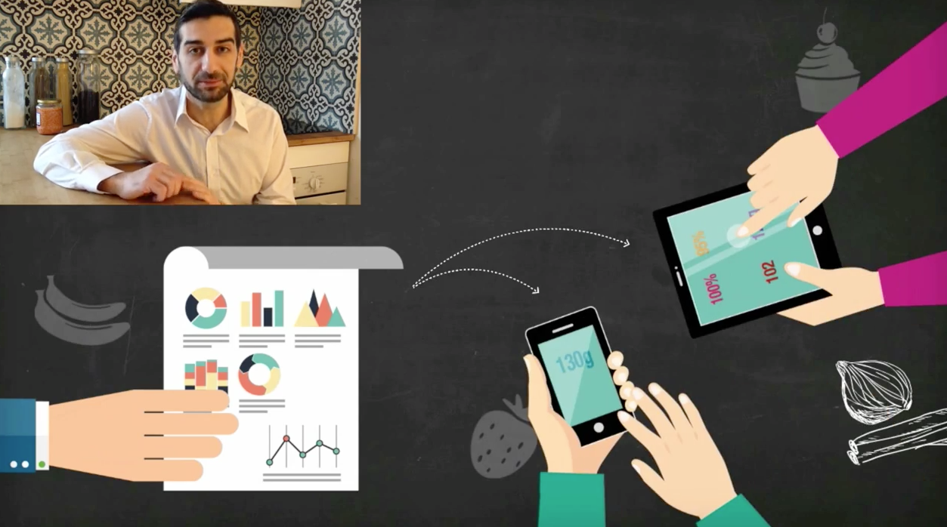
ETIQUETTABLE
COMPRENDRE ETIQUET’TABLE EN 1 MIN

Slide 4

LE CONSTAT

Slide 5




CONSTAT : DES ENJEUX TRANSVERSAUX
30%
61%
50%
Des gaz à effet de serre français proviennent de l’alimentation
des stocks de poissons sont surexploités et 29% exploités à leur maximum
des fruits et légumes contiennent des pesticides
30%
1/2
30%
10%
de la nourriture est gaspillée tout au long de la chaîne
1 français / 2 est en surpoids ou obèse
.
des cancers pourraient être évités grâce à une alimentation équilibrée
des emplois en France sont directement liés à l’alimentation

Slide 6
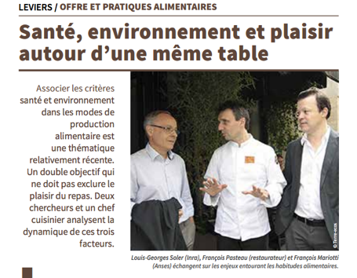


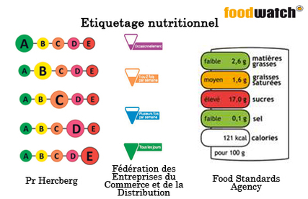

L’ALIMENTATION DURABLE, UN SUJET DE PRÉOCCUPATION POLITIQUE
L’ADEME A LA POINTE
L’Agence de l’environnement et de la maîtrise de l’énergie est depuis plusieurs années à la pointe des actions menées pour faire évoluer les pratiques en termes d’alimentation durable et de lutte contre le gaspillage alimentaire.
Elle a sorti en Octobre 2016 son guide « Alimentation et Environnement , champs d’actions pour les professionnels »
LE PROGRAMME NATIONAL POUR L’ALIMENTATION
Le PNA a pour ambition d’intégrer toutes les dimensions de l’alimentation: justice sociale, éducation alimentaire, lutte contre le gaspillage et ancrage territorial. L’Etat intervient comme un catalyseur d’initiatives liées à l’amélioration de l’alimentation pour tous.
ETIQUETTAGE NUTRTIONNEL
Depuis Le 26 janvier 2016, l’article 14 de la loi santé, prévoit la mise en place d’un nouveau système d’information nutritionnel destiné à rendre plus lisibles les informations pour le consommateur et ainsi lutter contre l’obésité. L’ANSES (Agence nationale de Sécurité Sanitaire Alimentaire) est partie prenante de l’expérimentation.
EXPERIMENTATION SUR L’AFFICHAGE ENVIRONNEMENTAL
Depuis le Grenelle de l’environnement la France travaille sur un système d’affichage environnemental volontaire permettant d’analyser les produits de consommation.
Des bases de données d’impacts et des référentiels méthodologiques sont en cours de construction aux niveaux français et européens.
Sources: http://www.ademe.fr/sites/default/files/assets/documents/8574_alimentation_et_environenment_clespouragir_17x24web.pdf
http://www.lemonde.fr/les-decodeurs/article/2016/09/29/bataille-de-l-etiquetage-nutritionnel-que-contiennent-vraiment-nos-assiettes_5005336_4355770.html
http://agriculture.gouv.fr/pna-stephane-le-foll-double-les-montants-alloues-au-nouvel-appel-projets-national
Notes:
Source: http://www.ademe.fr/sites/default/files/assets/documents/8574_alimentation_et_environenment_clespouragir_17x24web.pdf
http://www.lemonde.fr/les-decodeurs/article/2016/09/29/bataille-de-l-etiquetage-nutritionnel-que-contiennent-vraiment-nos-assiettes_5005336_4355770.html
http://agriculture.gouv.fr/pna-stephane-le-foll-double-les-montants-alloues-au-nouvel-appel-projets-national

Slide 7
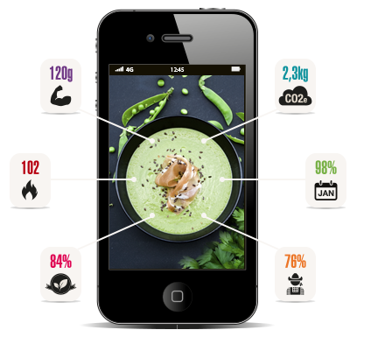
NOTRE RÉPONSE : L’INFORMATION COMPLÈTE DE L’ASSIETTE
CONSOMMATEURS & RESTAURATEURS
Sensibles au contenu de leur assiette
Manquent d’une information claire, concise et sourcée
Véganisme, végétarisme, bio, local, 0 déchet, 0 gaspi…entre préjugés et réalité, qu’est ce qui fait une alimentation responsable ?
PROJET
Aider les consommateurs à y voir plus clair grâce à nos compétences et notre connaissance de l’alimentation durable
Faire évoluer les pratiques de consommation et restauration responsables

Slide 9
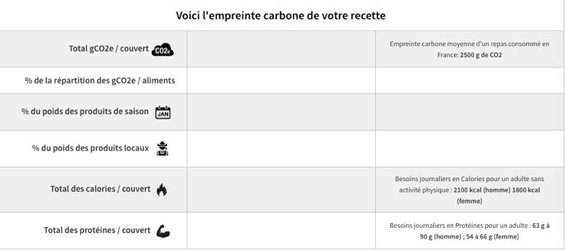
ETIQUETTABLE, C’EST :
CONSOMMATEURS
APPLI MOBILE
Gratuite
Utile pour les pratiques quotidiennes
Sociale et engageante
Ludique et éducative
RESTAURATEURS
CALCULATEUR + AFFICHAGE ENVIRONNEMENTAL
Critères : environnement, santé, économie
Calculateur en ligne
Évolutif
Basé sur des données solides

Slide 10
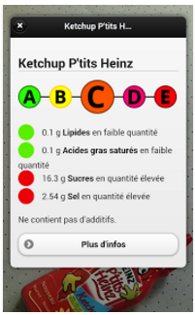
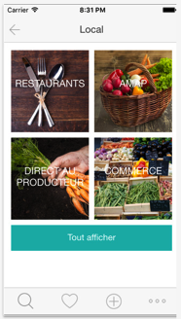
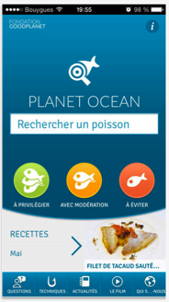
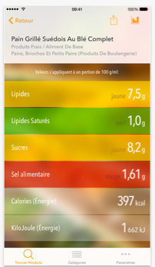
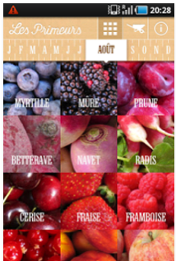
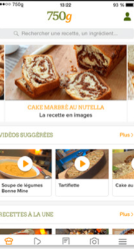
ETIQUETTABLE : DIFFÉRENCIATION & INNOVATION
Des informations existantes mais incomplètes et disparates…
Un outil qui regroupe des thématiques différentes
Lien entre des fonctionnalités différentes
Etiquetage nutrition produits de grande conso
Adresses
Poissons menacés
Nutrition (calories...)
Fruits et légumes de saison
Recettes

Slide 11






LES 1^{ers} INDICATEURS D’ÉTIQUET’TABLE
11
CO2
Grammage CO2 du plat
SAISON
% de produits de saison / plat
LABELS
% de produits labellisés bio/pêche durable / équitable
PROTÉINES
Grammage de protéines / plat
LOCAL
% de produits locaux
CALORIES
Nombre de calories / plat
Notes:
« DES INDICATEURS CHOISIS PRÉCISÉMENT » + commencer par la justification en bas de page (pourquoi ces indicateurs et pas d’autres cf slide suivante) -> Pas forcément les indicateurs finaux notamment sur la nutrition, je préfère laisser ouvert l’idée que ça fait partie du projet que de réfléchir sur les meilleurs indicateurs (c’est dans l’air du temps les expérimentations sur quel affichage destiné au consommateur: http://www.lefigaro.fr/conso/2016/05/10/05007-20160510ARTFIG00147-etiquetage-nutritionnel-le-gouvernement-va-tester-quatre-logos.php

Slide 12
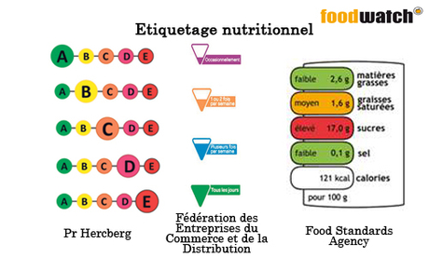
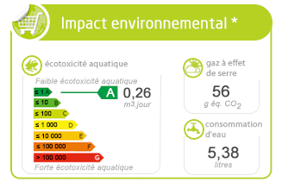
DÉVELOPPEMENTS À PRÉVOIR
12
Les indicateurs choisis pour l’instant nous semblent ceux répondant de la manière la plus simple aux différents enjeux mais nous travaillons sur d’autres indicateurs possibles
BIODIVERSITÉ
EAU
TOXICITÉ
ETIQUETTE NUTRITIONNELLE
SUCRES, GRAS, SELS
ALLERGÈNES
PERTURBATEURS ENDOCRINIENS
EMPLOIS
...
Notes:
PERSPECTIVES DE )DÉVELOPPEMENT (à rajouter à la fin) -> Pas forcément à la fin, SLIDE IMPORTANTE POUR MONTRER CE QU’ON VEUT FAIRE, c’est le caractère super innovant de notre outil qui va plaire aux financeurs de type ADEME ou investissements d’avenir, ou appels à projet innovants

Slide 13
BUSINESS MODEL

Slide 14
MODÈLE ÉCONOMIQUE
14
Source de revenus
APPLI GRATUITE
Destinée au grand public, écoles et associations
SYSTEME D’AFFICHAGE ACCOMPAGNEMENT
Destiné à la restauration collective ou professionnelle
+
VERSION PRO DE L’APPLI PAYANTE
Système d’information automatisé
Notes:
Pas claire pour moi. J’ai pas trop compris avec ton ajout :/

Slide 15
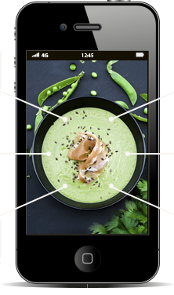
STRATÉGIE DE DIFFUSION PAR CIBLE
15
  LES CONSOMMATEURS ACTIFS
  Postent leurs recettes
  Partagent leurs images, commentaires sur les réseaux sociaux
  Font connaître l’appli
  Proposent des améliorations
  Font des commentaires sur les restaurants
  LES RESTAURATEURS
  Mettent en avant leurs recettes, démarche, fournisseurs
  Bénéficient de la publicité de l’appli
  Affichent les résultats sur leur carte
  Mettent en place une tablette à l’entrée destinée aux clients qui veulent tester l’appli
  LES BLOGS, SITES DE CUISINE, RECETTES PARTENAIRES
  Intègrent les calculs dans leur propre site
  Mettent en avant les impacts
  Sensibilisent leurs utilisateurs
  Créent des rubriques « alimentation durable »
  LES ASSOCIATIONS, ONG
  Utilisent l’appli pour sensibiliser et communiquer
  Utilisent l’affichage et le calculateur comme démonstrateurs lors de leurs actions
  Incitent à l’utilisation de l’appli
  Poussent les restaurateurs (notamment restauration collective, cantines...) à afficher les impacts de leurs repas
  LES COLLECTIVITES, ENTREPRISES GESTIONNAIRES DE RESTAURATION COLLECTIVE
  Intègrent l’affichage dans leurs cahiers des charges
  Expérimentent l’affichage dans leurs restaurants
  Sensibilisent leurs convives

Slide 16
ANALYSE DES RISQUES
16
  Lassitude des utilisateurs
  Pas très opérationnelle
  Manque de ressources initiales pour un développement de qualité
  Manque de communication et de relais soutenus
  Pas de partenariats pérennes
  Mobiliser une véritable « communauté » d’utilisateurs pour les améliorations à apporter et établir une série de nouveautés à égrener au fil du temps
  Co-créer les nouveautés
  Construire le modèle sur l’implication des utilisateurs « connectés » et « militants » (partage sur les réseaux, propositions de recettes, avis sur les adresses...)
  S’appuyer sur les organisations dont le cœur d’activité a besoin de l’appli (associations, restaurateurs...)
  Bâtir un modèle agile et léger ne nécessitant pas des moyens financiers trop lourds

Slide 17
CIBLES
17
CIBLES | ZONES GÉOGRAPHIQUES | TYPE D’UTILISATION | PRIX
Consommateurs | France, puis Europe, Pays francophones, Monde | Application mobile | Gratuit
Associations alimentation | France, Pays francophones | Application mobile | Gratuit
Restauration collective | France, Europe | Affichage sur les repas | Payant
Restauration individuel | France | Application mobile Affichage sur les repas | Gratuit Payant
Gestionnaires restauration collective (collectivités, entreprises...) | France, Europe | Affichage sur les repas | Payant

Slide 18
DÉVELOPPEMENT
18
ANNÉES 1 ET 2
ANNÉE 3
ANNÉE 4
Marché français
Objectifs
30 000 téléchargements
de l’application
100 restaurants collectifs avec système d’affichage
10 000 repas étiquettés
Pays francophones et Europe
Objectifs
60 000 téléchargements
de l’application
400 restaurants collectifs avec système d’affichage
100 000 repas étiquettés
International
Objectifs
100 000 téléchargements
de l’application
1000 restaurants collectifs avec système d’affichage
500 000 repas étiquettés

Slide 19
NOS COÛTS DE DEVELOPPEMENT
19
BESOINS | 2017 | 2018 | 2019
Développement informatique multiplateformes, graphisme | 25 000 | 15 000 | 10 000
Développement, mise à jour des bases de données environnement et nutrition | 4 000 | 4 000 | 4 000
Campagne de communication, marketing et réseaux sociaux | 25 000 | 20 000 | 10 000
Relations presse et médias grand public | 3 000 | 3 000 | 3 000
Participations à des évènements (colloques, salons…) | 3 000 | 3 000 | 3 000
Embauche d’un chargé de mission dédié au projet et chargé des partenariats | 30 000 | 45 000 | 90 000
Total | 90 000 | 90 000 | 120 000

Slide 20
LE FINANCEMENT
20
FINANCEMENT | 2017 | 2018 | 2019
Fonds propres | 20 000 | 10 000
Financement public | 60 000 | 50 000 | 20 000
Financement privé (partenariats) | 10 000 | 10 000 | 10 000
Vente de services |  | 20 000 | 90 000
Total | 90 000 | 90 000 | 120 000
Notes:
Rajouter les pourcentages + rajouter une slide avec les coûts / forfaits

Slide 21
VOTRE SOUTIEN
21
FINANCEMENT DU PROJET
(160 000 euros sur 3 ans)
PARTENARIAT
Pour l’affichage environnemental sur des opérations pilotes
RELAI ET COMMUNICATION
Médias sociaux

Slide 22
NOTRE SOUTIEN
22
CONSEILS ET
SENSIBILISATION
ACCOMPAGNEMENT COMPLET
A la mise en place de l’affichage
CALCULS DES IMPACTS DE VOS REPAS
En restaurant ou évènements dans le cadre d’opérations pilotes
COMMUNICATION

Slide 23
ETIQUETTABLE : LES CLÉS DU SUCCÈS
+
+
DES UTILISATEURS NOMBREUX
DES RESTAURANTS DÉJÀ ENGAGÉS
  100 utilisateurs actifs ou relais avant même le développement de l’application
où l’affichage est mis en place
+
+
DES PARTENARIATS
COMMUNICATION ACTIVE
  dans le temps avec des relais importants (blogs de cuisine, sites de recettes, chefs engagés, collectivités à la pointe, campagnes ADEME, associations, ONG)
  dans les milieux promouvant une alimentation durable (associations, collectivités, pouvoirs publics...) => Relais presse en place
+
+
L’UTILITÉ
DE L’INNOVATION
  Conçue pour des utilisations très pratiques pour la vie de tous les jours : courses, apport de recettes, temps de réalisation des recettes, infos courtes
  dans le contenu de l’appli (recettes inédites, adresses, liens avec autres applis, modularité etc...)

Slide 24

ETIQUETTABLE
Aidez nous à diffuser les bonnes informations, pour s’alimenter autrement

Slide 25
ANNEXES ET DÉTAILS

Slide 26

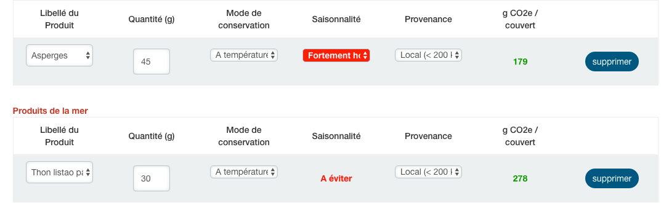
ETIQUETTABLE
UN ÉCO-CALCULATEUR EN LIGNE
permettant de créer n’importe quelle recette à partir des ingrédients, d’enregistrer les recettes, d’imprimer les résultats. Les recettes créées viennent alimenter l’appli.

Slide 27



NOTRE BASE DE CALCUL
27
ADEME
ANSES
ECO INVENT
FOOD GES POUR LE CARBONE
AGRIBALYSE POUR LES ACV
CIQUAL DE L’ANSES POUR LA NUTRITION
LA LISTE DES PRODUITS DE LA MER MENACÉS
PORDUITS LABELLISÉS, SAISONS, ALLERGENES...
Notes:
NOTRE BASE DE CALCUL -> Garder l’idée des bases de données, notamment vis à vis de l’ADEME ça montre toute l’innovation technique derrière

Slide 28
L’APPLICATION

Slide 29
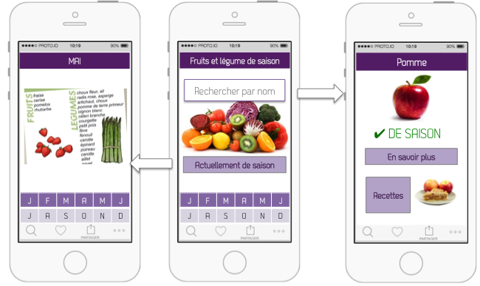
POUR LES COURSES
29

Slide 30
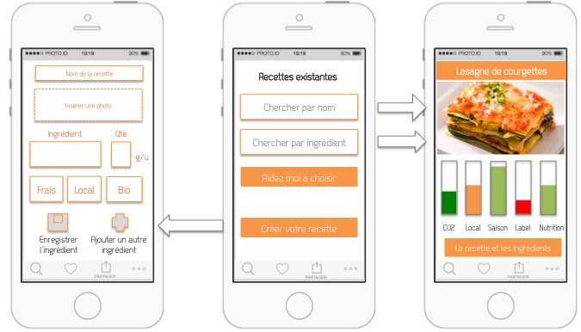
POUR CUISINER
30

Slide 31
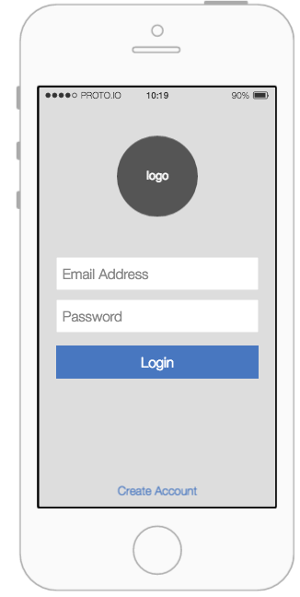

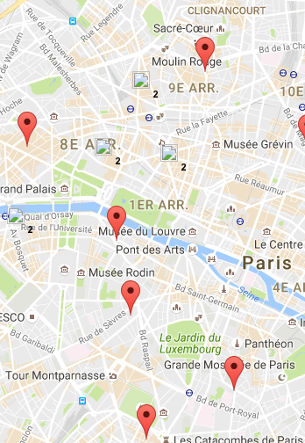





POUR ALLER AU RESTAURANT
31
Carte
Catégories de restaurants
Bon pour le climat
Courses
Aller au Restaurant
Conseils
Bio
Végétariens
Notes:
Slides 9 à 13 : à rassembler dans 1 seule slide, là c’est trop long et les visuels ne jouent pas tous (encore) en ta faveur -> je suis d’accord OK

Slide 32
L’AFFICHAGE EN RESTAURANT

Slide 33
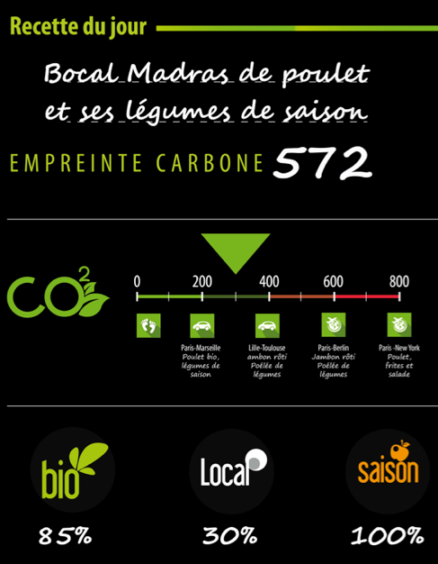
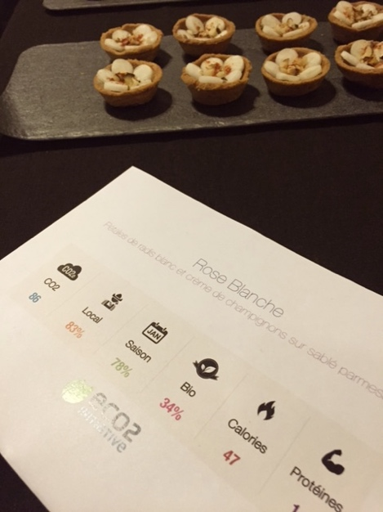
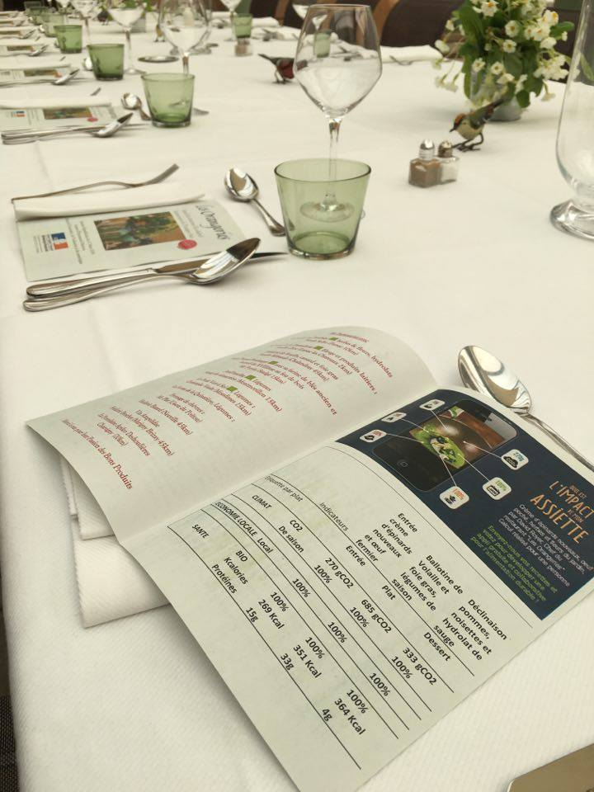
QUOI AFFICHER ?
33
INTÉGRATION
des données Etiquet’table dans les systèmes d’information du restaurateur
CALCULS DES IMPACTS
Des repas en restauration collective, évènementiel
AFFICHAGE
Sur-mesure

Slide 34
COMMENT ?
34
Vous êtes une entreprise, une collectivité, un gestionnaire de restauration collective.
Nous concevons avec vous un projet pilote.
DÉFINITION DU PILOTE
Nous définissons ensemble les contours du pilote: durée, type d’affichage, fréquence, nb de plats étiquettés...
MISE EN PLACE
DE L’AFFICHAGE
Nous travaillons avec votre fournisseur pour mettre en place l’affichage des impacts des repas servis dans votre restaurant (bases de données, calculs, affichage, communication).
ÉVALUATION
SUIVI
Nous réalisons à la fin de la période l’évaluation de l’opération (sondage auprès des consommateurs, des cuisiniers, évaluation quantitative avant/après l’affichage des choix des consommateurs,...)
Des propositions et des préconisations sont réalisées à la fin de l’opération pilote pour aller plus loin et étendre éventuellement le dispositif
Notes:
Où la placer ? -> ça fait partie des services proposés et que je vends.

Slide 35
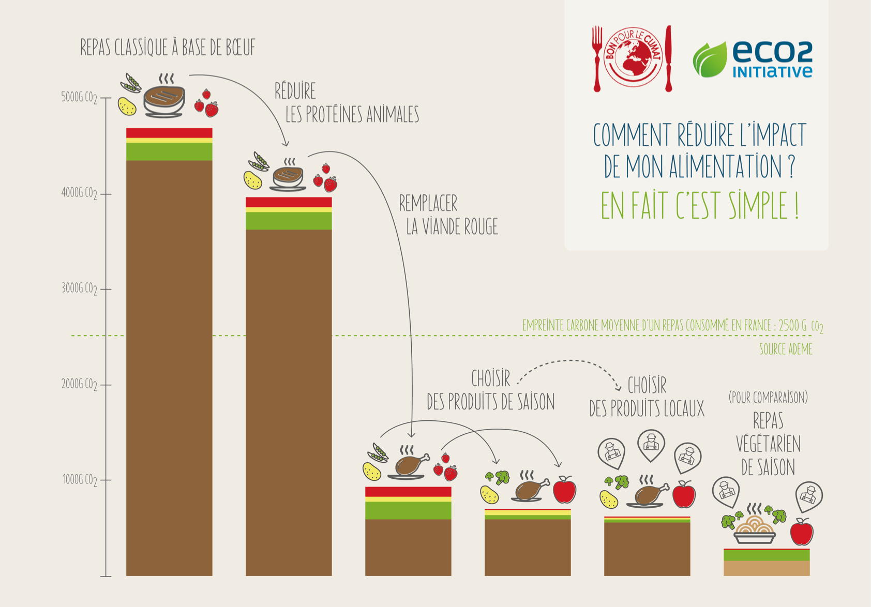
ALLER PLUS LOIN : ÉCO-CONCEPTION DE L’ALIMENTATION
35
A partir de l’affichage des impacts multicritères des repas, nous voulons AMENER LES CONSOMMATEURS ET LES PRODUCTEURS À FAIRE LES BON CHOIX POUR MINIMISER CES IMPACTS.
Comme pour la conception d’un produit, en informant sur les ingrédients, leur quantité, leur saisonnalité, leur provenance, leur mode de production, les gaspillages tout au long du cycle de vie, etc...
NOTRE APPROCHE PERMET D’ÉCO-CONCEVOIR NOTRE ALIMENTATION ET D’EN RÉDUIRE LES IMPACTS.
Notes:
ENLEVER la notion d’éco-conception qui est vraiment intéressante chez les techniciens, mais pas chez les financeurs…qui vont se mettre avant tout à la place du consommateur.
J’insisterais plutôt sur la cuisine « bas carbone », « consciente » / voire développer la tendance cuisine bas carbone => je vais chercher le bon concept
-> Oui je suis d’accord mais là J’ai fait exprès, dans le prochain appel à projet ADEME la notion d’éco conception est hyper importante pour obtenir les financement, comme pour les bases de données et les indicateurs multicritères (pas seulement carbone, dixit Vincent Colomb). Mon financeur prioritaire est l’ADEME à ce stade, je garderai donc cette idée pour l’instant quitte à modifier effectivement le titre selon à qui je l’envoie

Slide 36
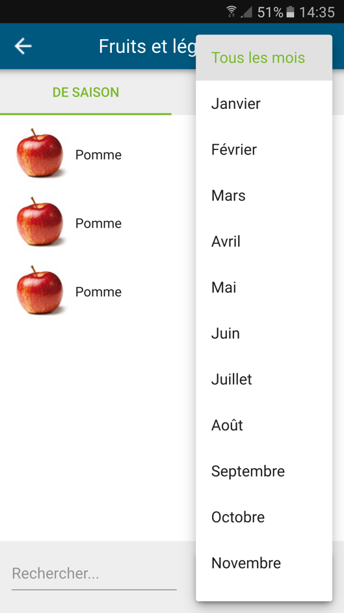
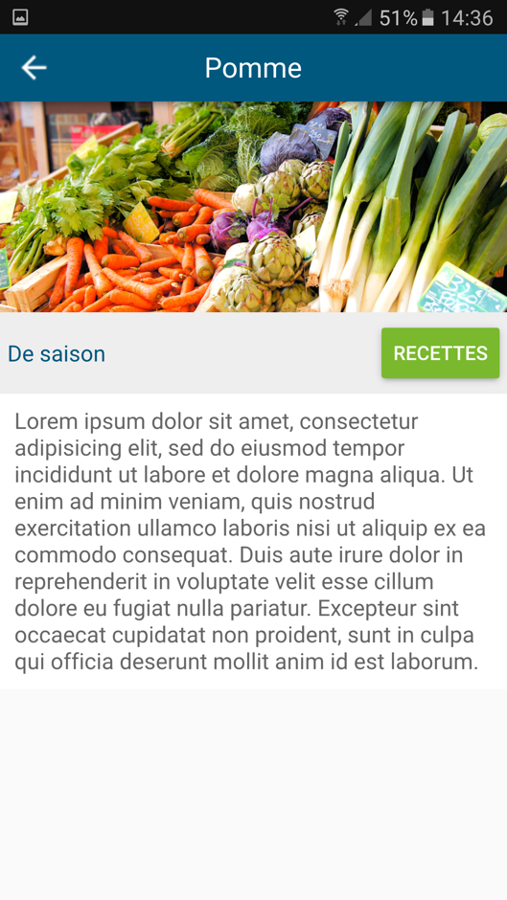
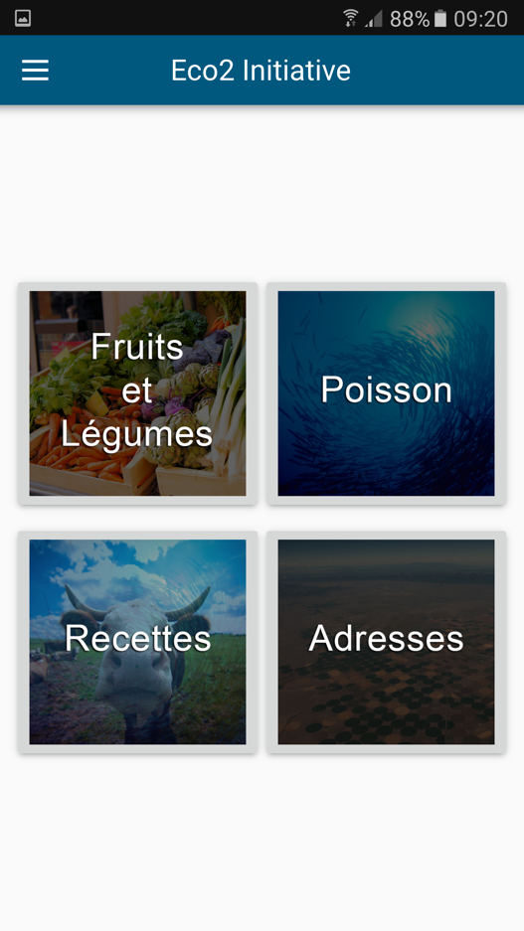
UN PROJET DÉJÀ BIEN AVANCÉ
36
L’éco-calculateur est opérationnel et en ligne
La V1 de l’application est déjà en construction

Slide 37
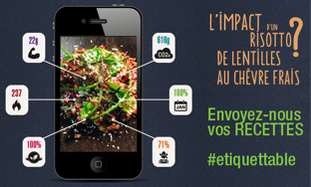
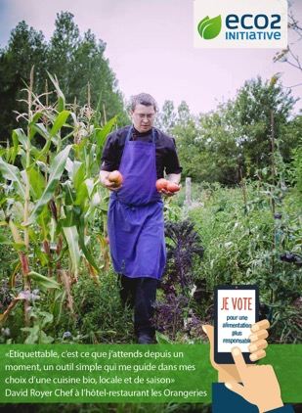

UN PROJET DÉJÀ BIEN AVANCÉ
37
UN PARTENARIAT
avec l’association Bon pour le climat qui fédère 200 restaurateurs
UNE COMMUNICATION DÉJÀ LANCÉE DEPUIS LA COP21
  Bourget (Stand de la Région Ile de France),
  Grand Palais
  Salon de l’agriculture (Stand de la Région Ile de France)
  Colloque pour une « Gastronomie Bas Carbone » de l’association bon pour le Climat
  COP22: réalisation d’une version du calculateur pour les restaurateurs marocains
PRÉSENCE SUR LES RÉSEAUX SOCIAUX
Facebook
Twitter
MOBILISATION
d’une première communauté d’utilisateurs dans le cadre d’un concours (10 000 personnes atteintes, 400 followers...)

Slide 38
QUI SOMMES-NOUS ?

Slide 39
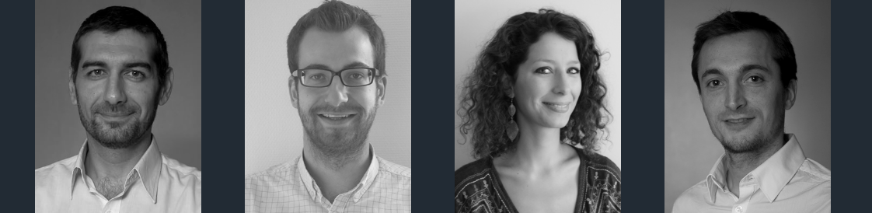
L’ÉQUIPE PASSIONNÉE
39
SHAFIK
Chef de projet, il est à l’origine de l’idée.
Il s’occupe de la stratégie et du développement.
SIMON
Ingénieur, il est l’homme de l’ombre, celui qui développe les bases de données et les outils de calculs.
MARIANNE
Responsable de la communication, son rôle est de faire connaître Etiquet’table.
RÉMI
Ingénieur, c’est l’expert environnemental en chef. Il assure la cohérence et la robustesse des données et de la méthodologie.
Notes:
On pourra rajouter Marie(graphisme) et Julien Quiliot (informatique)

Slide 40

ECO2 INITIATIVE
40
est un cabinet d’expertise, de conseil et d’accompagnement engageant en développement durable.
ECO2 INITIATIVE
est une SARL créée en 2006. dont. les parts dont entièrement détenues par ses fondateurs, tous présents au quotidien dans l’ ’équipe opérationnelle.
Elle est totalement indépendante et n’est rattachée à aucune holding.
SES FONDATEURS
sont tous les 3 des ingénieurs de formation ayant travaillé dans des grands groupes industriels ou du domaine de l’énergie (EDF, Schlumberger, Général Electric), qui ont décidé de créer l’entreprise dans le but de mettre leurs compétences au service de la transition environnementale.
CLIMAT & ÉNERGIE
TERRITOIRES & ENTREPRISES
ÉCO-CONCEPTION
MOBILISATION & COMMUNICATION
Notes:
Rajouter une slide de début de chapitre : NOTRE ÉQUIPE ->OK

Slide 41
L’ALIMENTATION DANS NOTRE PARCOURS
41
Premières missions sur les impacts de l’alimentation et développement de calculateurs
Approche globale sur le contenu de l’assiette et l’affichage des impacts
Création
d’ECO2 Initiative
Lancement officiel du projet etiquet’atble
2007
2011
2015
2006
2009
2013
2016
Développement de l’offre globale carbone
Développement de l’analyse de cycle de vie et des bases de données sur l’alimentation
R&D environnement, nutrition, santé, économie
Notes:
SUPER CETTE SLIDE

Slide 42
UNE LONGUE EXPÉRIENCE DANS LE MÉTIER
42
RESTAURATION & ALIMENTATION
HÔTELLERIE / HÉBERGEMENT / TOURISME
ACTEURS PUBLICS

Slide 43
SOUTIENS

Slide 44
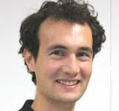
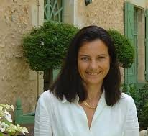

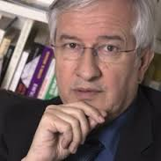
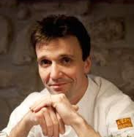

ILS NOUS SOUTIENNENT
44
"Ce genre d’outils destiné à informer le grand public et les professionnels est extrêmement utile pour faire évoluer les habitudes de consommation et de production alimentaires. Il est complémentaire de l’action de sensibilisation que mène l’ADEME sur ces enjeux »
Vincent Colomb, ADEME, Ingénieur, Evaluation environnementale des produits agricoles et alimentaires
« L’éco-calculateur est un outil génial, libre d’accès et qui permet de comprendre les impacts d’une assiette »
Olivia Gauthier, directrice de l’Hotel-Restaurant Les Orangeries, 1er Hôtel-restaurant éco-labellisé en 2006.
«
» Jean Luc Fessard, journaliste, initiateur et animateur de l’association Bon Pour le Climat
« Merveilleuse idée car cette application va permettre aux professionnels mais aussi aux consommateurs de pouvoir ajuster le contenu de leurs assiettes et ainsi être un acteur positif pour le climat 3 fois par jour »
François Pasteau, Chef à l’Epi Dupin,
Président de Seaweb France et de Bon Pour le Climat
Notes:
Rajouter les logos -> compliqué le logo de l’ADEME, je préfère des photos des personnes.

Slide 45
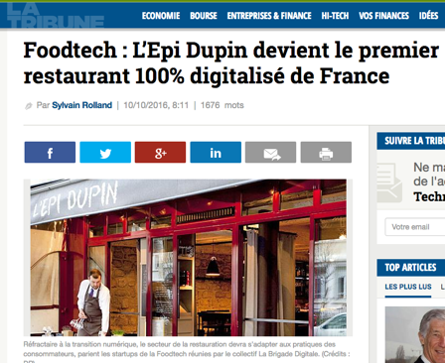
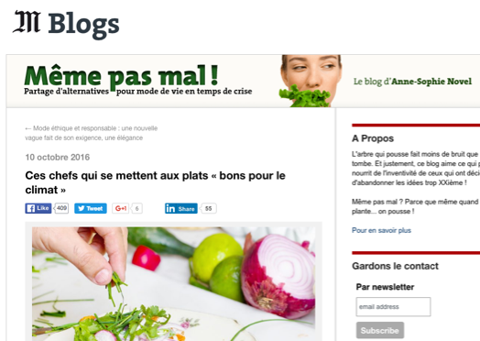
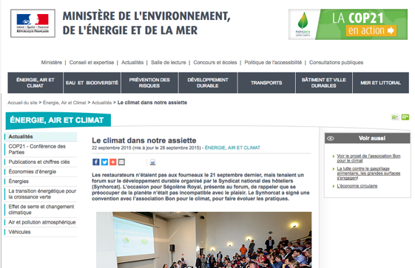
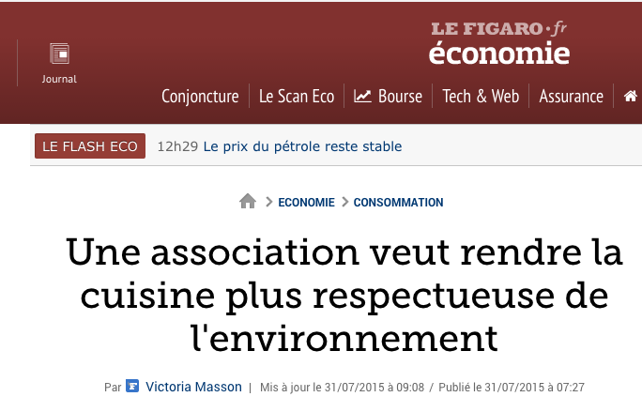
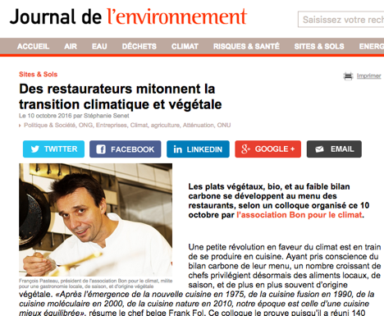

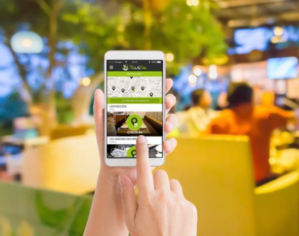

EXTRAITS PRESSE
45
La Tribune/Food Tech
Le monde Blogs
Le MEEDDM
Le Figaro
La Nouvelle restauration
Les Échos Business
Journal de l’environnement
La Tribune Maroc

Slide 46
AVIVA, UNE CAMPAGNE EFFICACE ET MOBILISATRICE
46
AVIVA est une campagne de mobilisation sur des projets sociétaux qui nous a permis de mobiliser la 1ère base de notre communauté d’utilisateurs
50 VISUELS
Réalisés par les personnes mobilisées elles-mêmes
13 000 VOTES
Sur 3 semaines de mobilisation par facebook, twitter, mailing
400 FOLLOWERS
2000 € RÉCOLTÉS
Sur notre page facebook
Pour faire démarrer notre communication
Notes:
Changer les polices, enlever le « je vote » ok

Slide 47
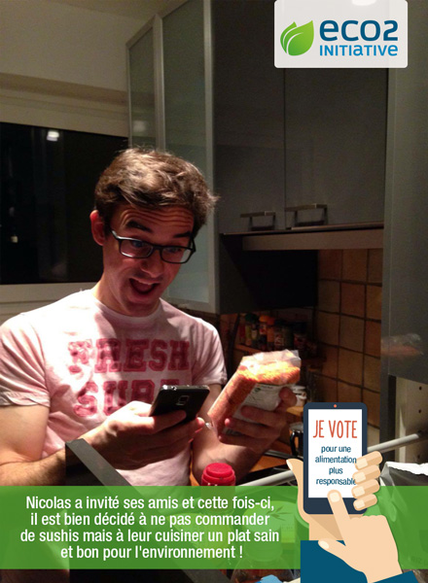
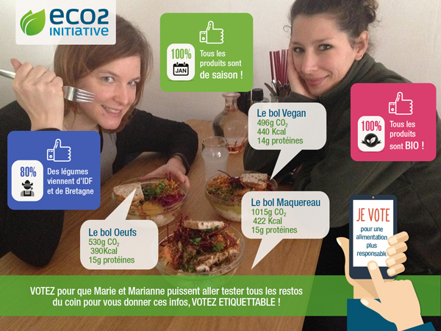

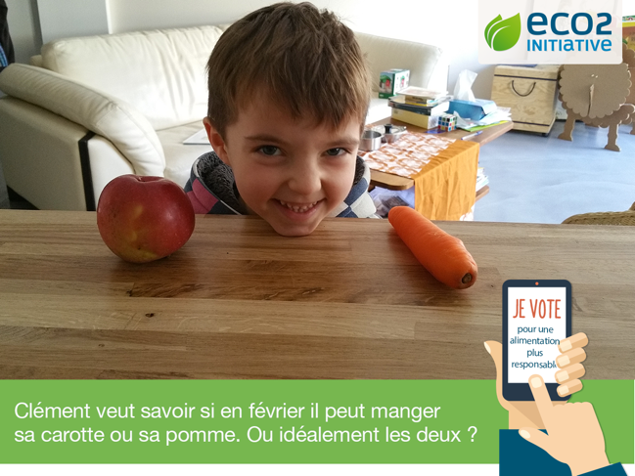
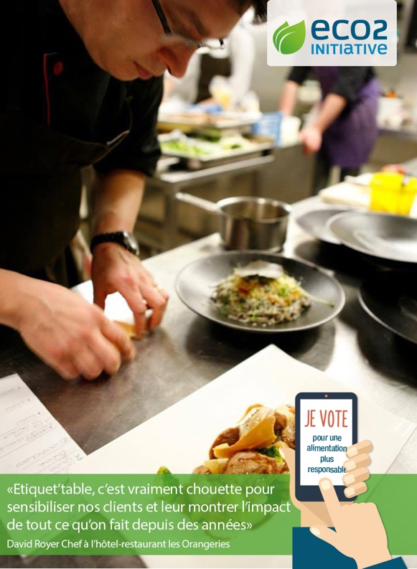
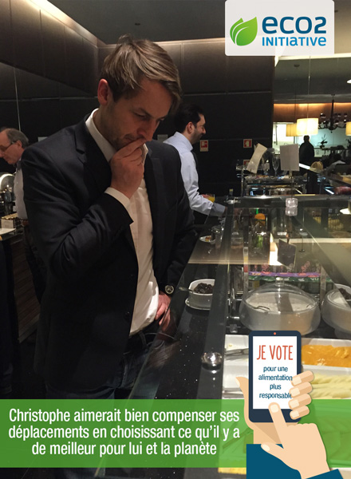
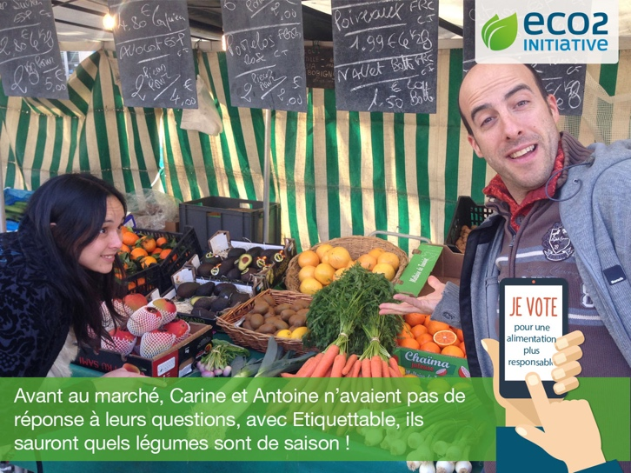
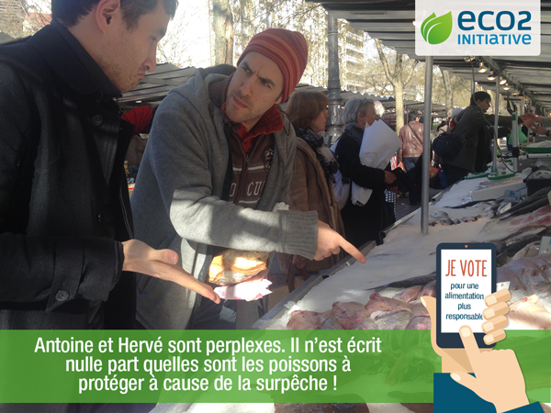
EXTRAITS DE CAMPAGNE AVIVA
47
Notes:
Changer les polices, enlever le « je vote » ok

Slide 48
SOURCES
http://www.ademe.fr/sites/default/files/assets/documents/8574_alimentation_et_environenment_clespouragir_17x24web.pdf
http://www.lemonde.fr/les-decodeurs/article/2016/09/29/bataille-de-l-etiquetage-nutritionnel-que-contiennent-vraiment-nos-assiettes_5005336_4355770.html
http://agriculture.gouv.fr/pna-stephane-le-foll-double-les-montants-alloues-au-nouvel-appel-projets-national
1

